Slide 1
EN QUÉ ENFOCARSE?…………….
The road to College
Senior Project
Francisco Cena Zavala
December 2016
Columbus North High School

Slide 2
EN QUÉ ENFOCARSE……………
Sacar Buenas Notas desde el primer año
Tu Carrera
¿Que te gusta hacer?
¿Qué Clases tomar?
¿Que pasa si cambias de opinión?
SAT/ACT
Que son?
Para qué tengo que hacer esos exámenes?
Clases de AP
En que te ayudan?
Que tipos hay en North?
iGrad
¿Que es iGrad?
FAFSA
¿Que es?
¿Que necesito para aplicar?
¿Cuando hay que aplicar?
Aplicar a la Universidad
¿Que toman en cuenta para que te acepten?
Buscar Universidad
¿Cuales son los ga$to$?
Senior Project
¿Que es?
¿Cómo empezar?
Requisitos
¿Que es el “acceptance rate”?
Financial Aid
Senior Year
Academics
Da click aqui para mas detalle
Da click aqui para mas detalle
Da click aqui para mas detalle

Slide 3
REGRESAR
Sacar Buenas Notas desde el primer año
Tu Carrera
¿Que te gusta hacer?
¿Qué Clases tomar?
¿Que pasa si cambias de opinión?
SAT/ACT
Que son?
Para qué tengo que hacer esos exámenes?
Clases de AP
En que te ayudan?
Que tipos hay en North?
Freshman
Sophomore
Junior
Senior
Academics
Da click aqui para mas detalle

Slide 4
FRESHMAN (NOVENO GRADO)
REGRESAR
Como tu primer año en high school es crucial que empieces con el pie derecho en tus clases, esto quiere decir que es importante que mantengas buenas calificaciones desde el primer mes. Este año es para que veas por primera vez lo diferente que es High School.

Slide 5
GPA
GPA es un término que se usa mucho en la High School y niveles académicos más altos, así que es importante entender lo que significa. GPA es el Promedio de Calificaciones, que simplemente indica cómo te fue en todas tus clases. Un alto promedio te ayuda a recibir becas, subvenciones y otros premios.

Slide 6
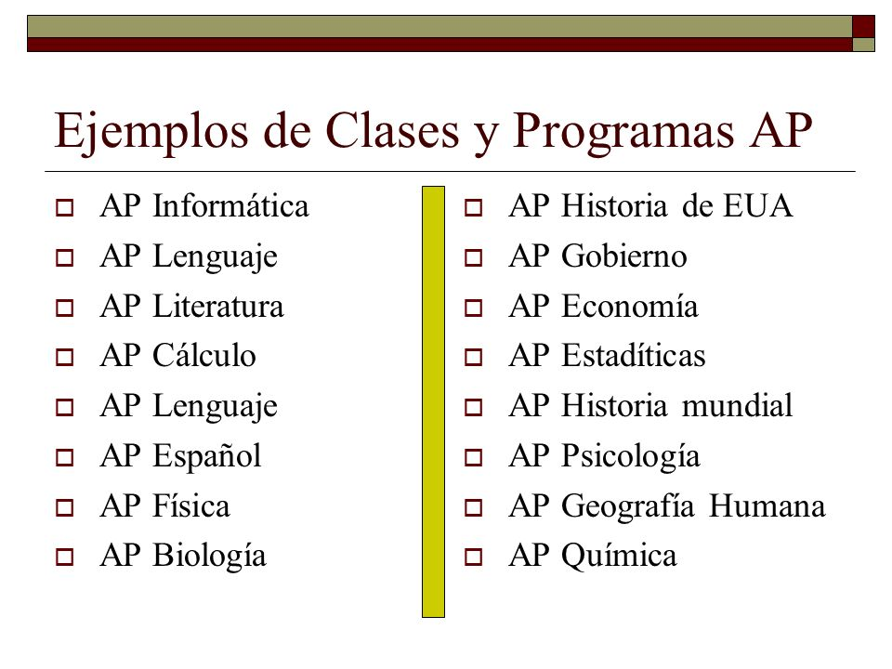
Clases AP
Si eres un estudiante que le gustan los retos académicos, las clases AP son una gran oportunidad para medir tu nivel de aprendizaje. Estas clases son similares a cualquier otra clase que tomes (Algebra, Historia) pero son de un ritmo más rápido y los trabajos y exámenes son un poco más desafiantes que la clase regular.
Es muy recomendable tomar al menos 3 durante tus cuatros años de High School.

Slide 7
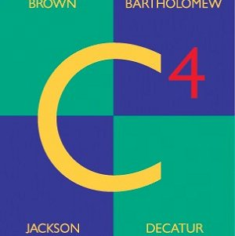
Clases C4
Estas clases son algo diferentes a cualquiera que den en la escuela. Las clases C4 preparan a estudiantes que ya tienen pensado a qué dedicarse en el futuro, estas clases son una gran oportunidad para cualquier alumno que experimente lo que es estar en el campo de trabajo de alguna carrera. También los preparan para las clases en la universidad.

Slide 8
Sigue estudiando!

Slide 9
SOPHOMORE (DÉCIMO GRADO)
REGRESAR
Felicidades! Haz sobrevivido tu primer año en High School, más o menos ya sabes como son la clases, los maestros, tus amigos, las rutas de la escuela, entre otras cosas. Pero lo más importante es que durante este año escolar tendrás que empezar a pensar en que es lo que vas a querer hacer para ganarte la vida o al menos una idea acerca de lo que te gustaría hacer cuando salgas de High School o de la universidad si decides ir.

Slide 10
Durante este año también es muy recomendable que tomes clases un poco más desafiantes y que nunca creerías que fueras a tomar por ejemplo clases AP que son clases avanzadas equivalentes a el nivel de la Universidad. Si ya sabes que estudiar, en la Universidad, toma clases AP.
Si estás teniendo dificultad para saber que carrera vas a estudiar, las Clases de C4 son asombrosas para ayudarte a decidir alguna carrera. Toma una o dos clases al año y te ayudará mucho en el futuro cuando quieras aplicar a universidades.
REGRESAR
Clases AP son clases que te dan créditos para la Universidad si tienes buen desempeño en la prueba final.
Si las pasas puedes ahorrarte mucho dinero en la Universidad!

Slide 11
OBJETIVOS PARA ESTE AÑO ESCOLAR.
REGRESAR
Tus objetivos principales en los que tendrás que enfocarte a lo largo de este año escolar serán:
Mantener buenas calificaciones
Tomar clases avanzadas (AP)
Empezar a pensar qué crees que quieres estudiar.

Slide 12
JUNIOR (UNDÉCIMO GRADO)
REGRESAR
Llegó la hora de empezar a tomar decisiones para la vida después de High School. El propósito de este año escolar es empezar a dar los primeros pasos para los planes que tengas después de high school.
Exámenes SAT/ACT.
Decidir qué universidades estas interesado aplicar.
Pensar en ideas para tu “Senior Project”.

Slide 13
SAT/ACT
REGRESAR
¿Qué son?
El SAT y ACT son dos tipos de exámenes estandarizados. La palabra estandarizado(Standardized) significa que el examen mide lo mismo para todos los que las toman. Estos exámenes ayudan a las Universidades a ver que tan bien estás preparado para estudiar tu carrera.
El SAT tiene tres secciones principales: matemáticas, lectura y escritura (que incluye un ensayo escrito opcional).
El ACT tiene cuatro secciones principales: Inglés, matemáticas, lectura y ciencias (y una sección de ensayo opcional).

Slide 14
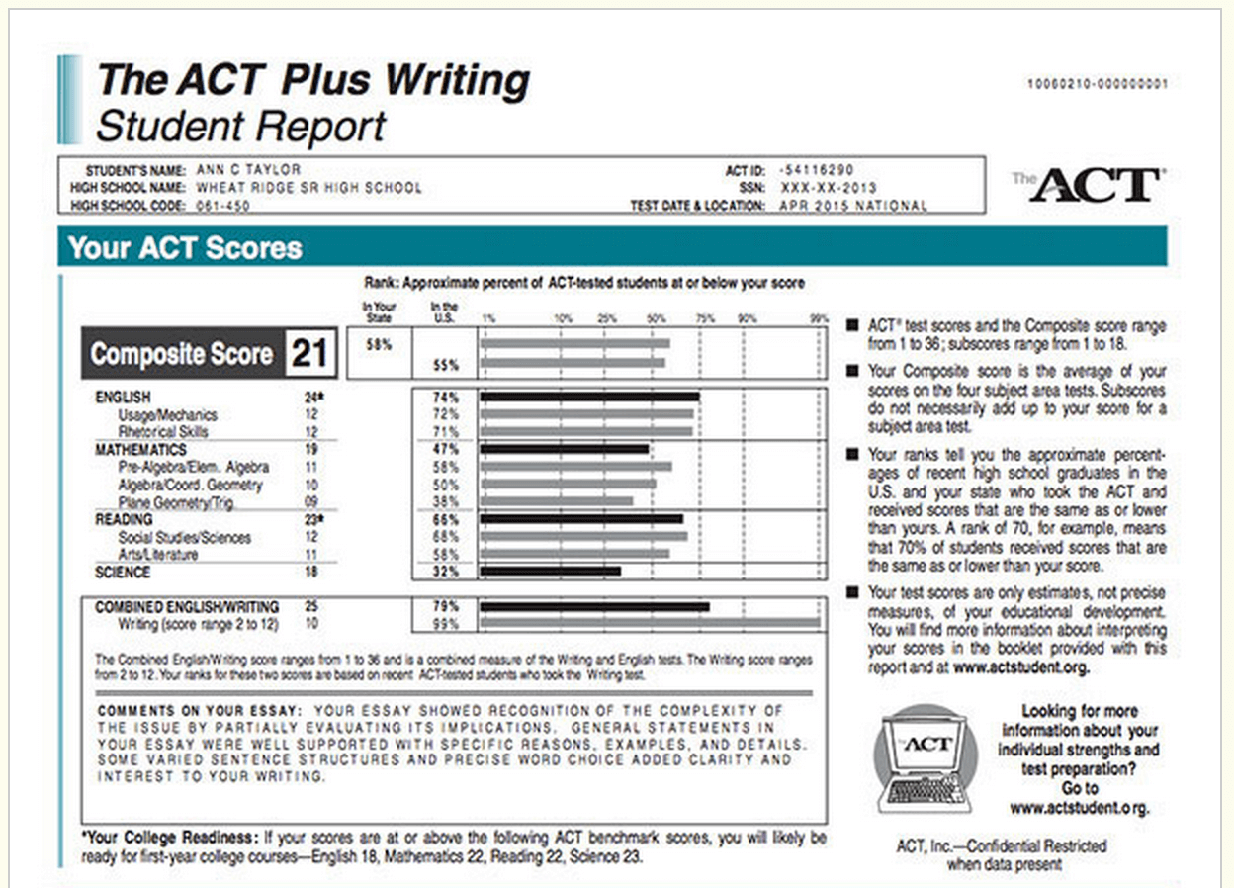
SAT/ACT
REGRESAR
La mayoría de las universidades aceptarán el SAT o el ACT. Estos exámenes miden diferentes habilidades y funcionan de diferente manera. Podrás salir mejor en un examen que en el otro. Estos exámenes serán revisados por las universidades a las que apliques, verán tus puntajes y los van a comparar con el resto de los estudiantes. Esto influirá mucho en la decisión de la universidad entre sí serás aceptado o no.

Slide 15
SAT/ACT
REGRESAR
Para qué tengo que hacer esos exámenes?
Por qué es lo que toman en cuenta las Universidades para aceptarte, además de tus calificaciones y otros requisitos.
Checa dónde quieres estudiar, porque Algunas universidades piden a los solicitantes que hagan una prueba específica (SAT o ACT).
OJO!!
El resultado de la prueba dará decisión a la universidad entre sí serás aceptado o no.
Entre mejor sea tu puntaje, más probabilidades tienes de entrar a la universidad y obtener becas .

Slide 16
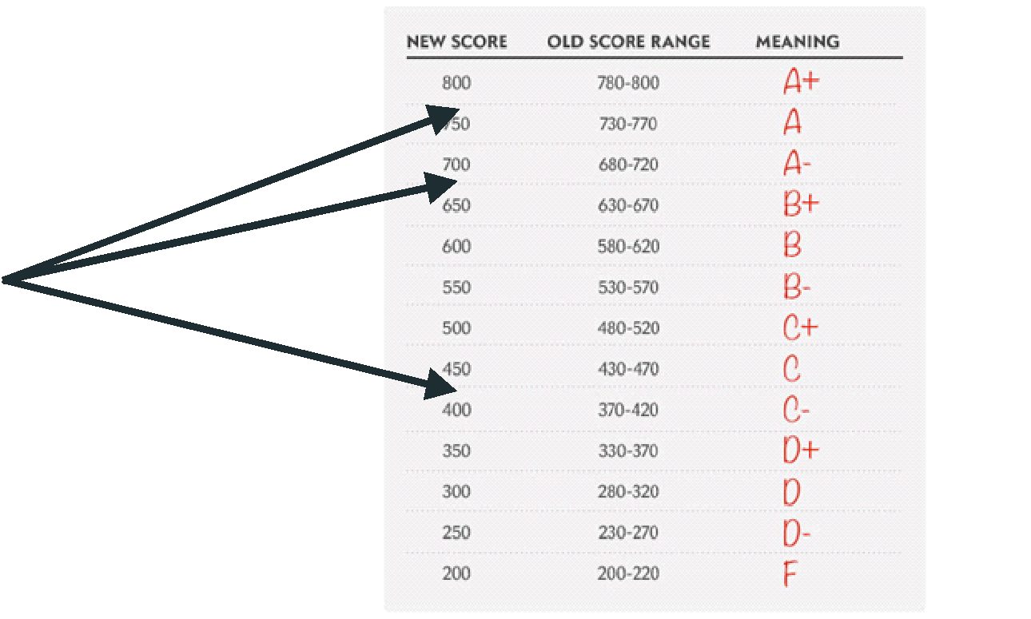
REGRESAR
SAT/ACT
Más detalle sobre estos exámenes y tips…..
SAT.
Este examen está dividido en cuatro partes en las que dos son enfocadas en tu nivel de inglés y las otras dos en tu nivel de matemáticas. Tendrás solo cierto tiempo para contestar cada sección así que tendrás que trabajar rápido.
Puntaje Total SAT
Puntajes posible para cada parte del examen.
OJO!: un examen de los de matemáticas será sin calculadora así que es muy recomendable que empieces practicar contestando problemas y operaciones mental o manualmente para que puedas

Slide 17
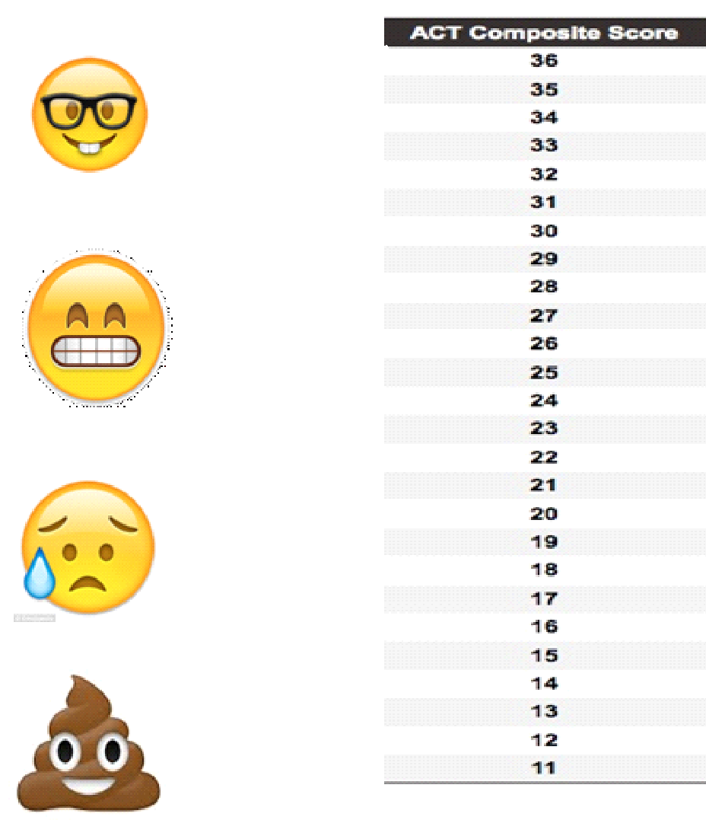
SAT/ACT
REGRESAR
Más detalle sobre estos exámenes y tips…..
ACT.
El ACT es similar al SAT excepto que las secciones de este examen son:
Matemáticas
Literatura
Inglés
Ciencia
Fuera de eso, el contexto es el mismo para el ACT y el SAT así que puedes prepararte de la misma manera para cualquiera de los dos que pienses tomar
Puntaje Total SAT

Slide 18
REGRESAR
AYUDA?
Cuándo tomar los exámenes?
OJO!
Esto puede ayudar con tu programación de exámenes:
La mayoría de los estudiantes toman el SAT o ACT por primera vez en la primavera del Junior year.
Los estudiantes que eligen tomar el SAT o ACT por segunda vez típicamente lo hacen en el otoño del último año.
La mayoría de las Universidades toman en cuenta las calificaciones más altas de todas las veces que tomas el examen.
Visita el link de SAT en la página de Conexiones Culturales para más información acerca de cómo prepararte para el SAT.

Slide 19
QUE UNIVERSIDADES ME INTERESAN?
REGRESAR
El Proceso de elegir la universidad en la que quieres estudiar es complicado, en especial cuando aun no sabes que quieres estudiar. Esto es porque hay cosas que tendrás que investigar antes de mandar tu aplicación a esa universidad deseada.
Costo total de admision “Tuition fee”
Que tipo de carreras ofrecen?
In-State o Out of-State
Porcentaje de aceptación
SAT/ACT scores
Average GPA

Slide 20
REGRESAR
REGRESAR

Slide 21
SENIOR (DUODÉCIMO GRADO)
REGRESAR

Slide 22
INTRODUCCIÓN
REGRESAR
Estos son todos los requisitos que necesitarás completar a
lo largo del año escolar para que te puedas graduar:
Senior Pictures
Aplicar a todas las universidades en las que estés interesado, y también a becas que te ayuden a ahorrar dinero para pagar las universidades (recomendable).
Terminar y presentar tu Senior Project.
Haber tomado el SAT o ACT

Slide 23
DIPLOMAS
REGRESAR
CNHS ofrece tres tipos de diplomas en los que te puedes graduar.
Core 40 (Regular)
Core 40 ( with Academic Honors)
Core 40 (with Technical Honors)

Slide 24
APLICAR A UNIVERSIDADES
REGRESAR
Aplicar a universidades es un proceso largo y se necesita darle cierto tiempo a cada parte de la aplicación. Algunas universidades tienen un proceso diferente pero todas se basan en los conocimientos y los niveles académicos.
Historial académico/calificaciones de Freshman/Junior.
SAT/ACT scores.
Actividades extracurriculares.

Slide 25
VISITAS A UNIVERSIDADES
REGRESAR
Durante tu Senior year tendrás la oportunidad de visitar escuelas a las que te gustaría aplicar más adelante.
Una persona te dará un tour por toda la universidad donde te enseñaran las instalaciones y todas las opciones de carreras en las que puedes estudiar. También es una gran oportunidad de hablar con alguien de admisiones para adquirir información sobre la escuela y sus requisitos de aceptación

Slide 26
REGRESAR
Para más información puedes visitar los links de sección de Senior Year o de cualquier grado.

Slide 27
REGRESAR
Que es iGrad?
Es un programa de que empezo en 2012 para ayudar a los alumnos a graduarse.
El programa ayuda a eliminar las barreras que el alumno pueda tener buenas calificaciones apoyandolo con sporte academico, social y mental.
Web Link→ https://www.igrad.com/
REGRESAR

